Slide 1
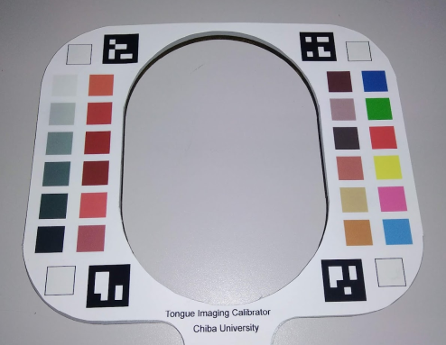
1
7
13
19
6
18
24
12

Slide 2
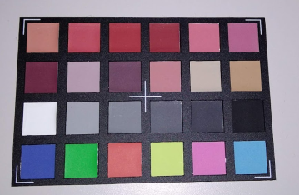
1
6
7
12
13
18
19
24

Slide 3
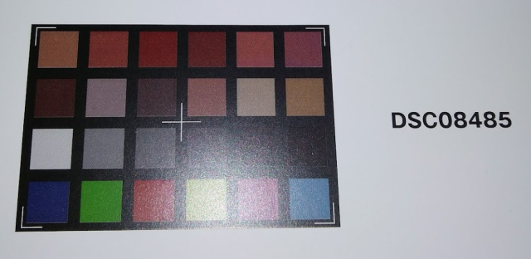
1
6
7
12
13
18
19
24

